Slide 1
Daily Report
陳泓量
2007072 / TC
2020.08.07

Slide 2
今日專案進度
1.寫結案報告６０％
2.Ａ＋實習生交流會
台中＆南廠區

Slide 3
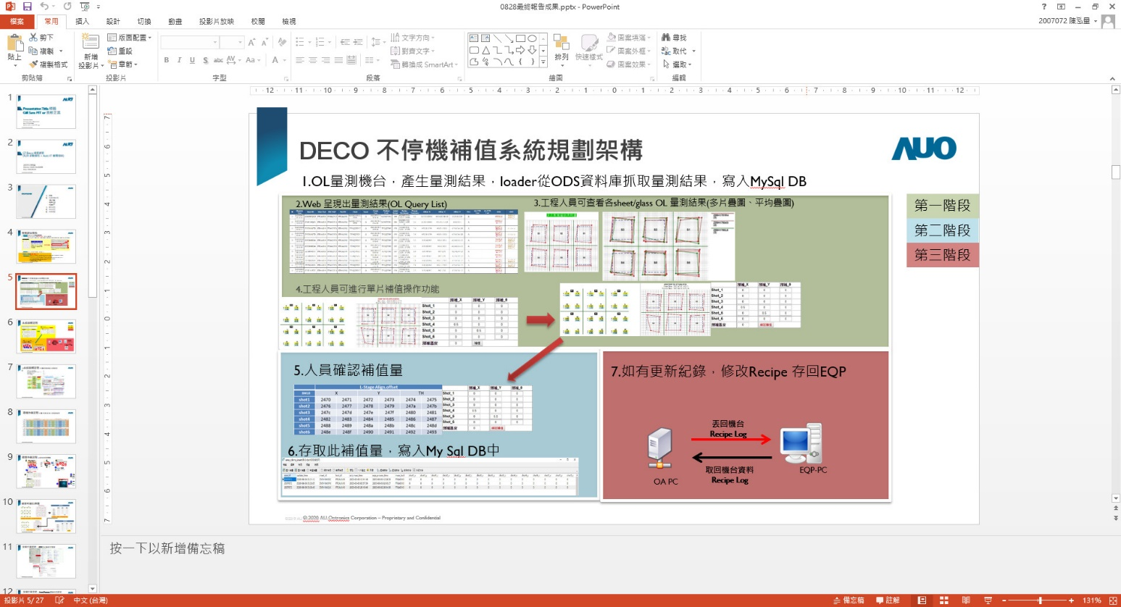
結案報告撰寫

